Slide 1
El Corazón:
Fisiología
Notes:
100,000 veces por dia late el corazon
La sangre fluye por una red de vasos entre el corazon y los tejidos

Slide 2
Objetivos
  20-3 Explicar los eventos del ciclo cardiaco, incluyendo sistoles y diastoles y asociar los sonidos cardiacos a eventos específicos del ciclo.
  20-4 Definir “cardiac output”, describir los factores que influyen en la frecuencia cardiaca y el volumen de salida y explicar como ajustes en el volumen de salida y CO son coordinados por distintos niveles de actividad física

Slide 3
20-3 El Ciclo Cardiaco
El Ciclo Cardiaco
  Periodo de tiempo entre:
    El comienzo de un latido o contracción
    Hasta el comienzo del próximo
  Incluye ambos: contracción y relajación
El Ciclo Cardiaco tiene dos fases
  En cada cámara hay una:
    Sístole (contracción)
    Diástole (relajación)

Slide 4
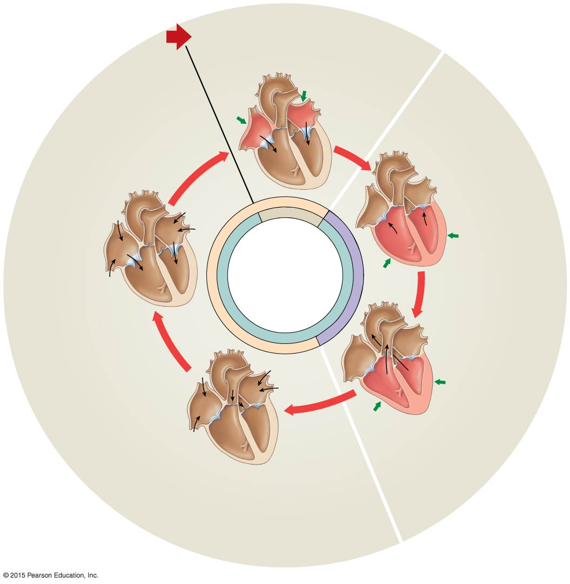
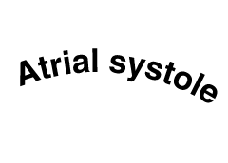
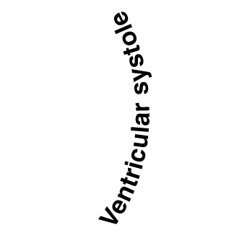
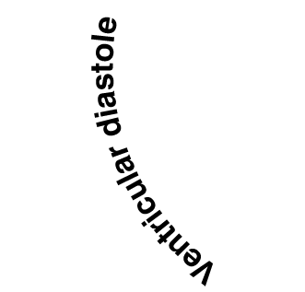
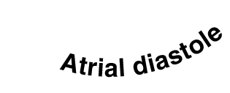
Figure 20-16 Phases of the Cardiac Cycle.
Start
a
Atrial systole begins:
Atrial contraction forces a small amount
of additional blood into relaxed ventricles.
b
Atrial systole
ends, atrial
diastole begins
800
msec
0
msec
100
msec
Cardiac
cycle
c
Ventricular systole—
first phase: Ventricular
contraction pushes AV
valves closed but does
not create enough
pressure to open
semilunar valves.
f
Ventricular
diastole—late:
All chambers are relaxed.
Ventricles fill passively.
370
msec
d
Ventricular systole—
second phase: As
ventricular pressure rises
and exceeds pressure
in the arteries, the
semilunar valves
open and blood
is ejected.
e
Ventricular diastole—early:
As ventricles relax, pressure in
ventricles drops; blood flows back
against cusps of semilunar valves
and forces them closed. Blood
flows into the relaxed atria.
Notes:
Fases del ciclo
Sistole Atrial - empuja un poco mas de sangre hacia el ventriculo… que se lleno pasivamente al relajarse
Diastole Atrial – comienza al terminar la sistole atrial
Sistole Ventricular – cierra valvulas AV / genera presion mas alta que en las arterias abre las SL/ sale sangre
Diastole Ventricular – baja la presion la sangre de las arterias cierra las SL, entra sangre a los atrios
- las 4 camaras relajadas, sangre pasa de Venas a Atrios a Ventriculos

Slide 5
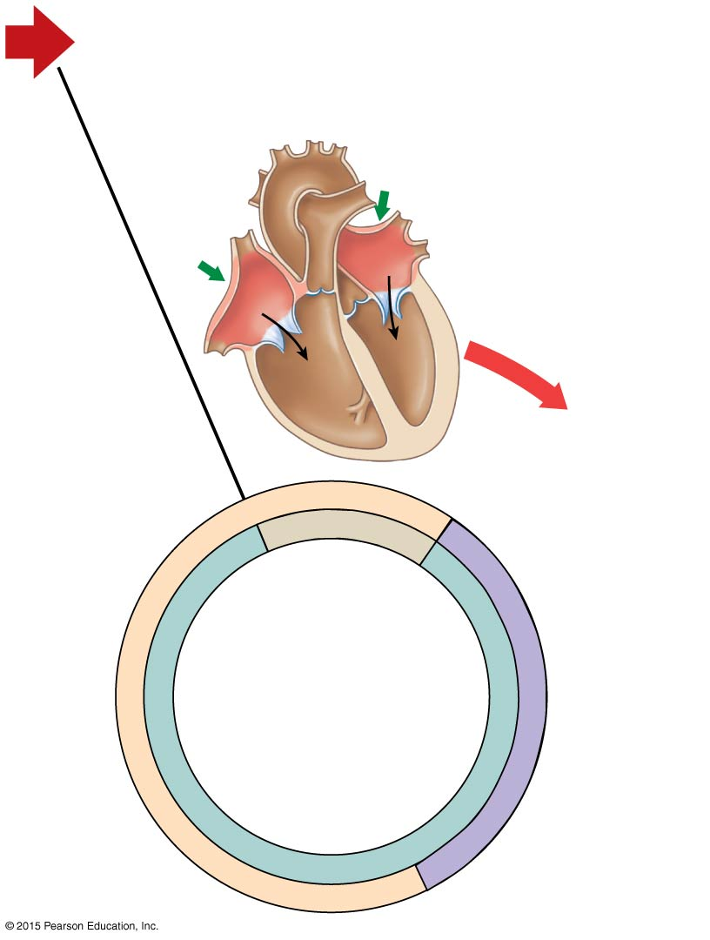
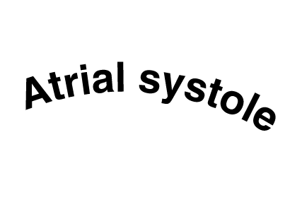
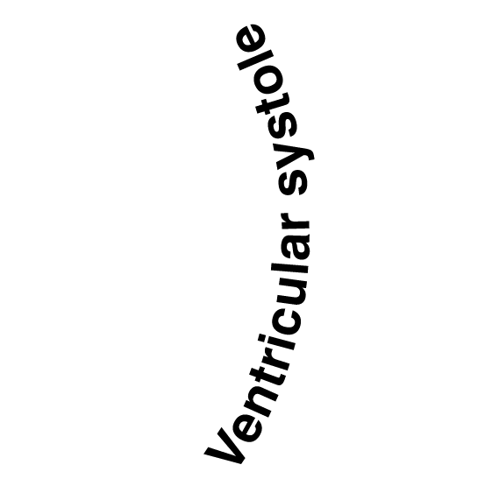
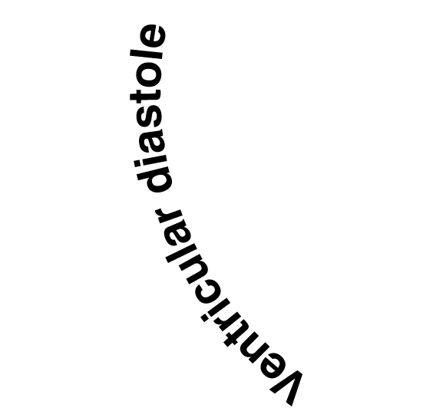
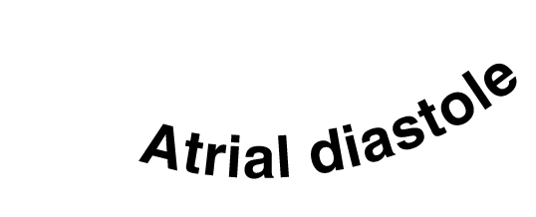
Figure 20-16a Phases of the Cardiac Cycle.
Start
a
Atrial systole begins:
Atrial contraction forces a small amount
of additional blood into relaxed ventricles.
800
msec
0
msec
100
msec
Cardiac
cycle

Slide 6
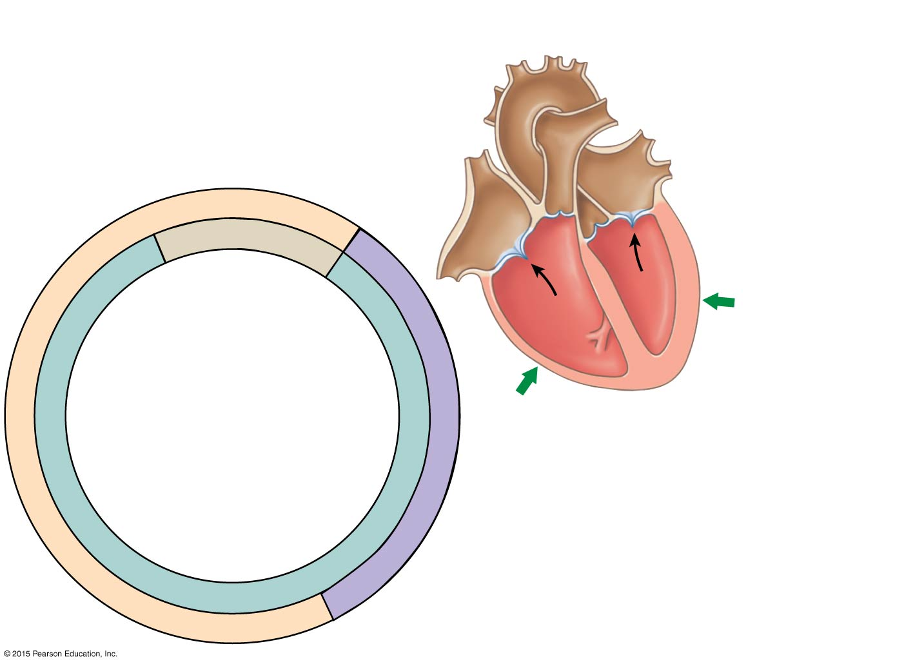
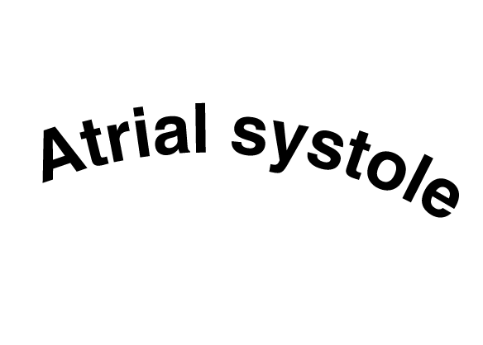
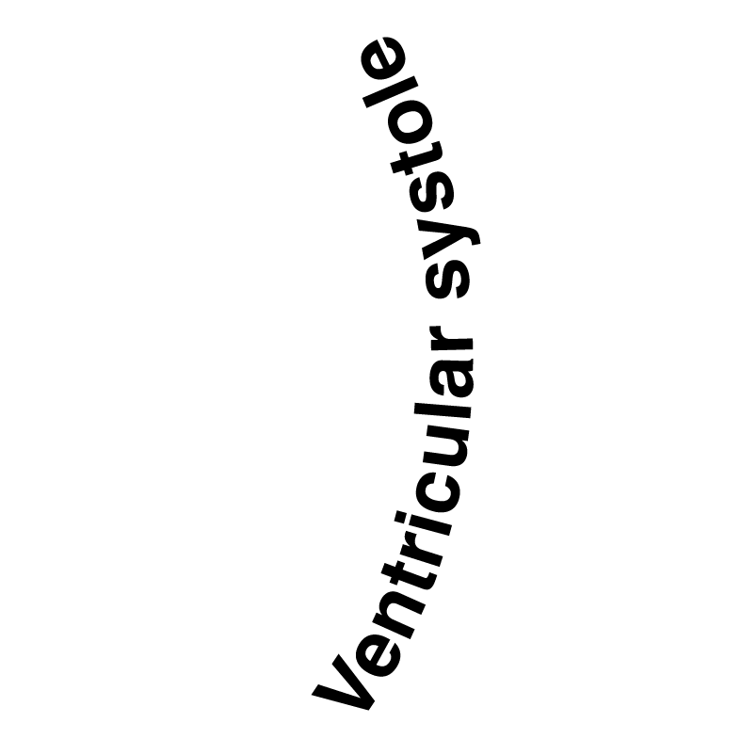
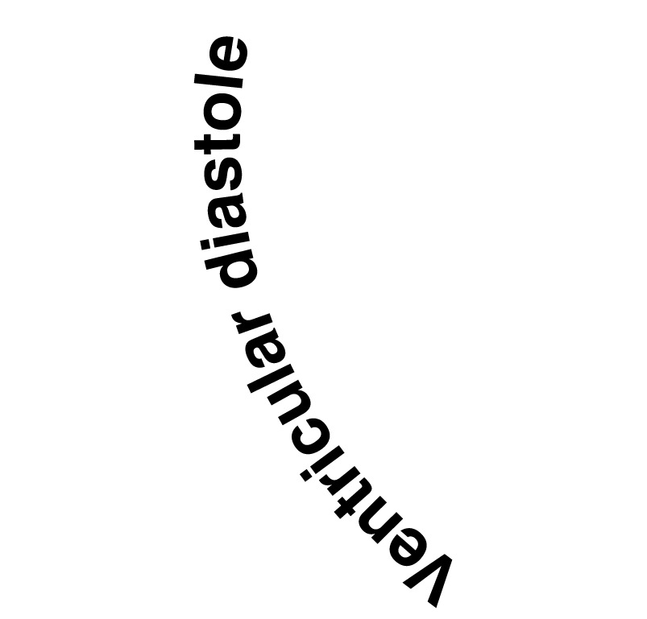
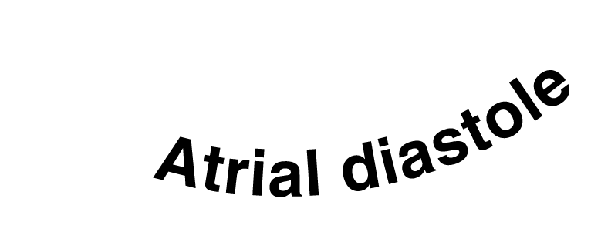
Figure 20-16b Phases of the Cardiac Cycle.
b
Atrial systole
ends, atrial
diastole begins
100
msec
Cardiac
cycle

Slide 7
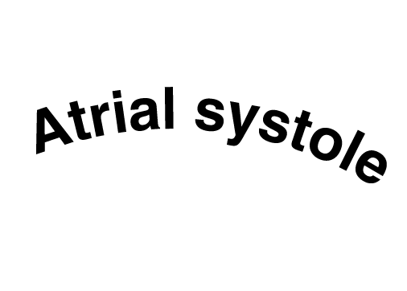
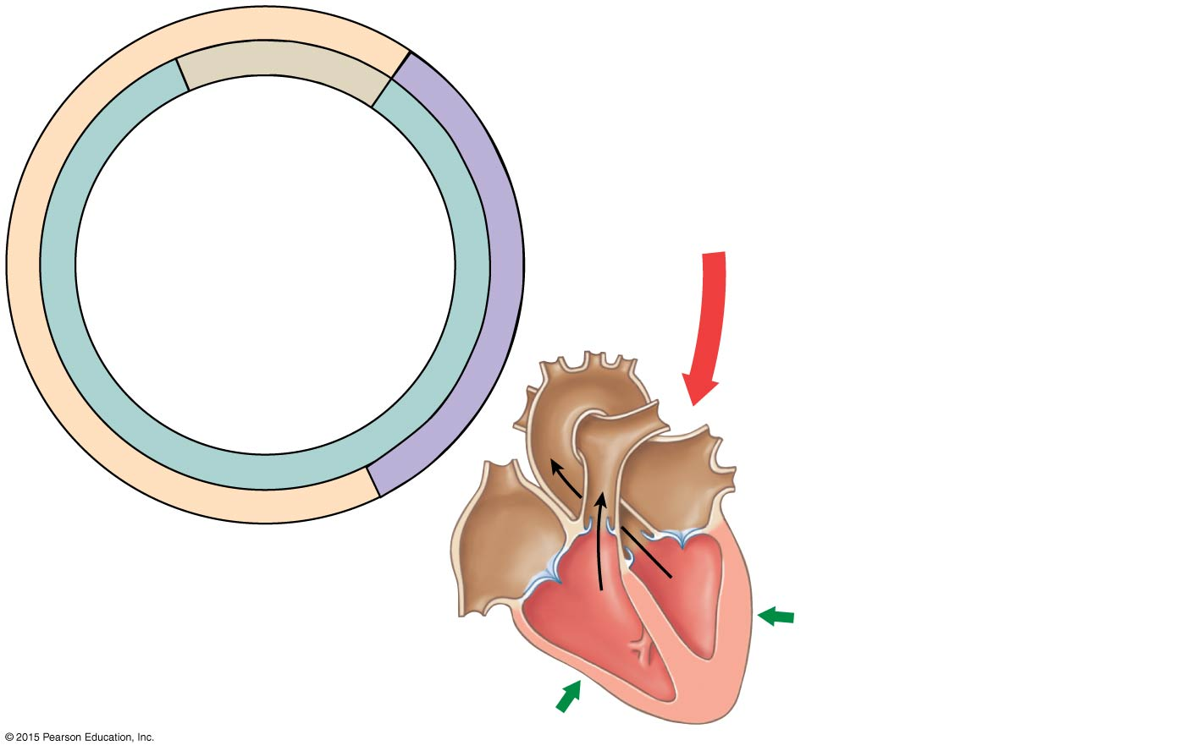
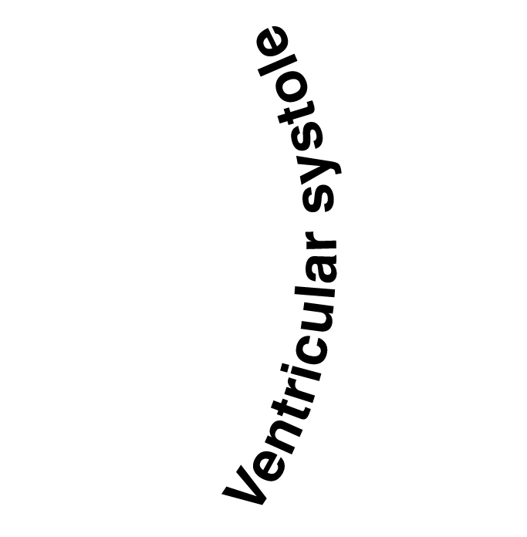
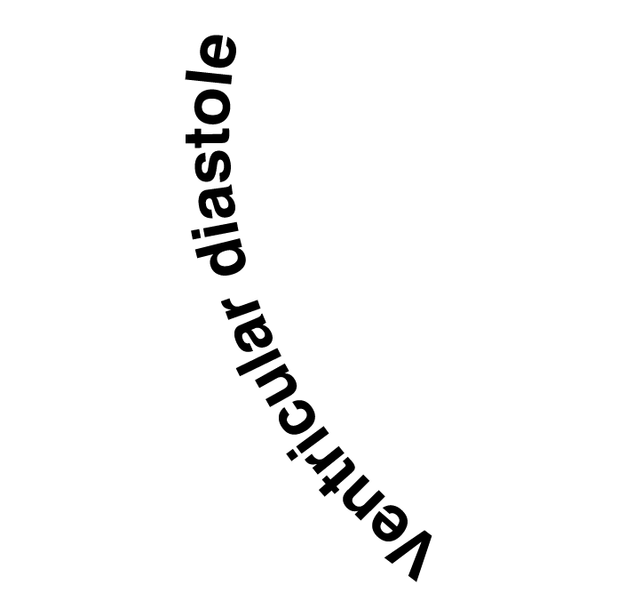
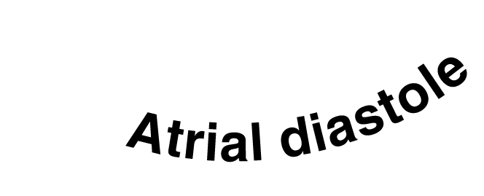
Figure 20-16c Phases of the Cardiac Cycle.
Cardiac
cycle
c
Ventricular systole—
first phase: Ventricular
contraction pushes AV
valves closed but does
not create enough
pressure to open
semilunar valves.

Slide 8
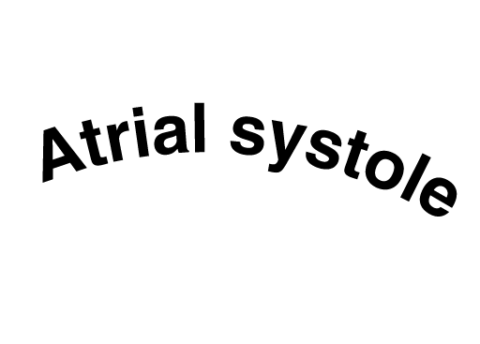
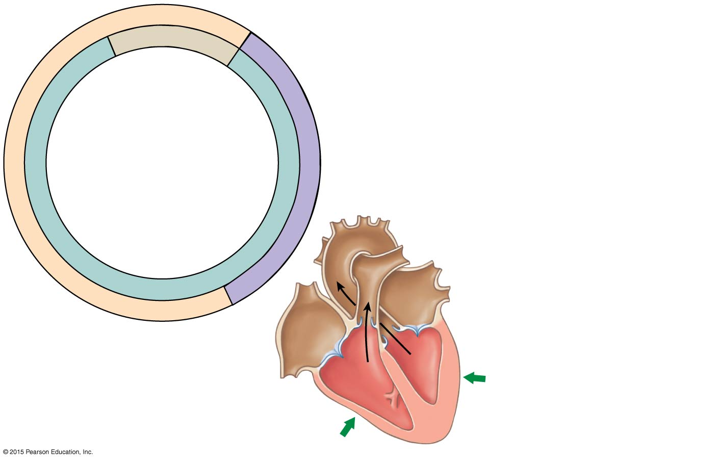
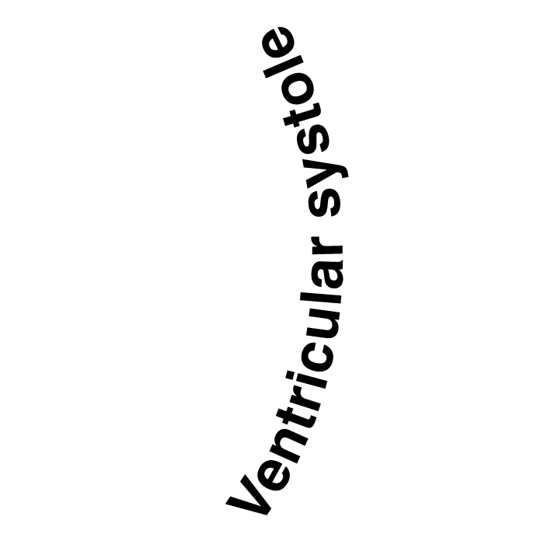
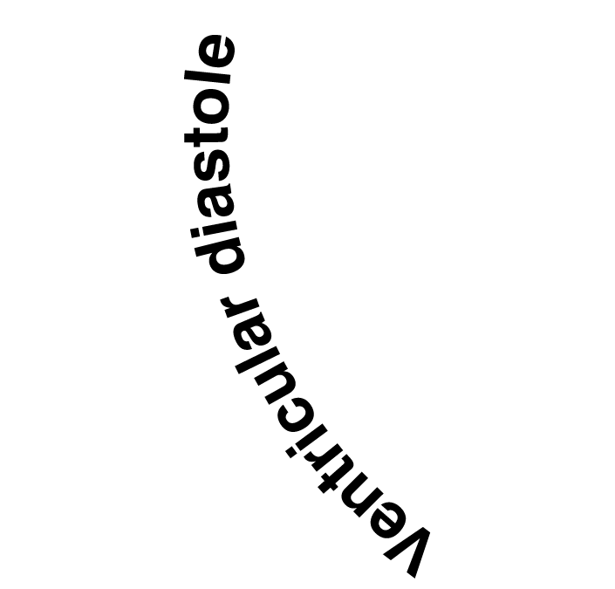
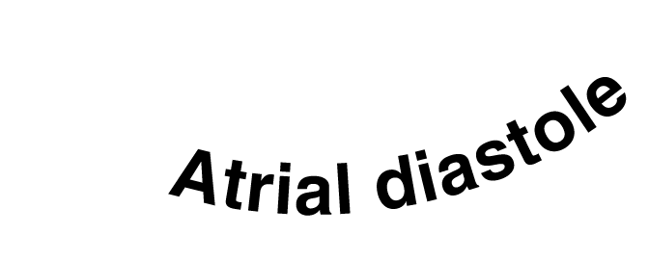
Figure 20-16d Phases of the Cardiac Cycle.
Cardiac
cycle
d
Ventricular systole—
second phase: As
ventricular pressure rises
and exceeds pressure
in the arteries, the
semilunar valves
open and blood
is ejected.
370
msec

Slide 9
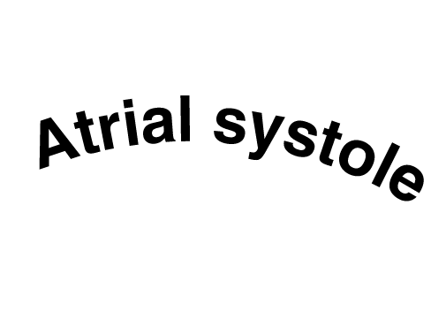
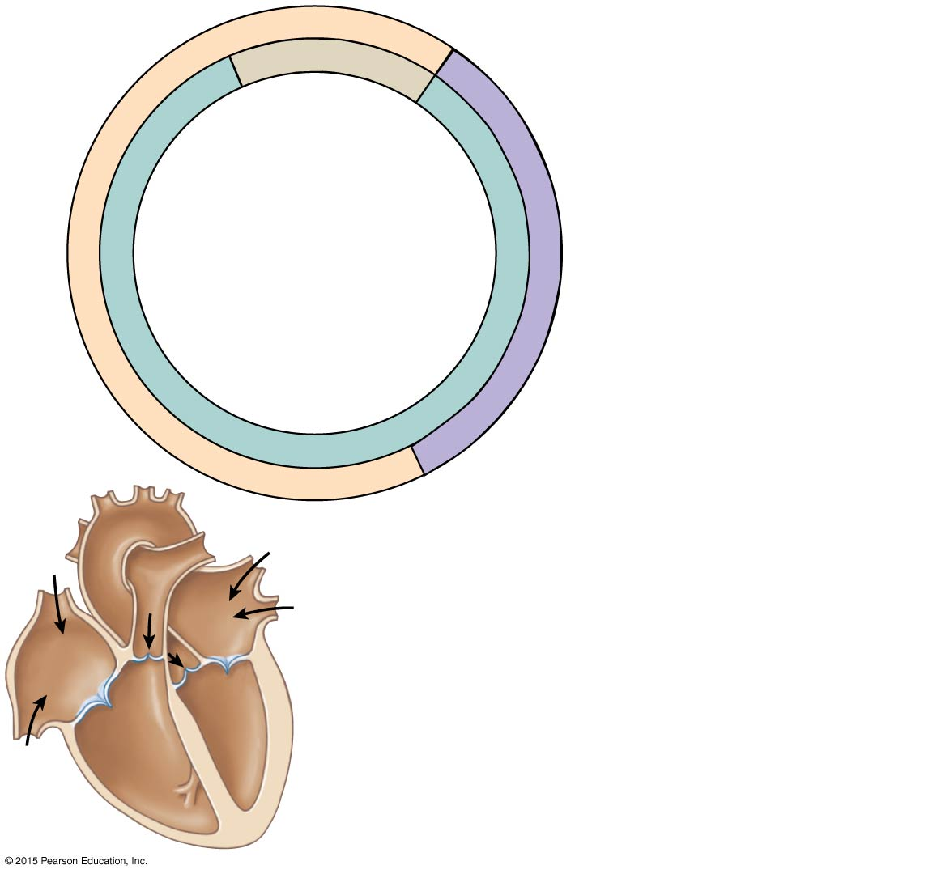
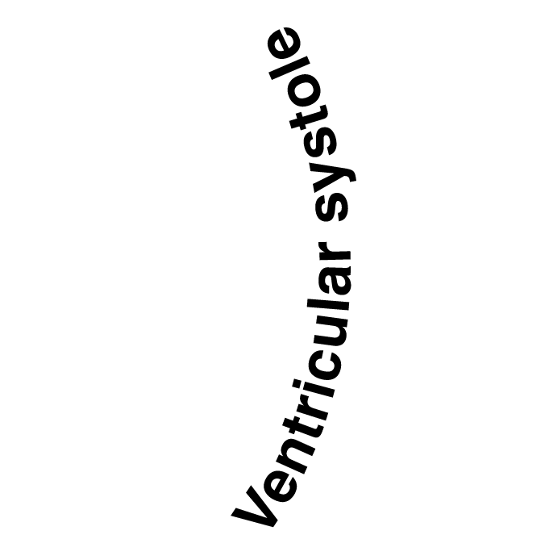
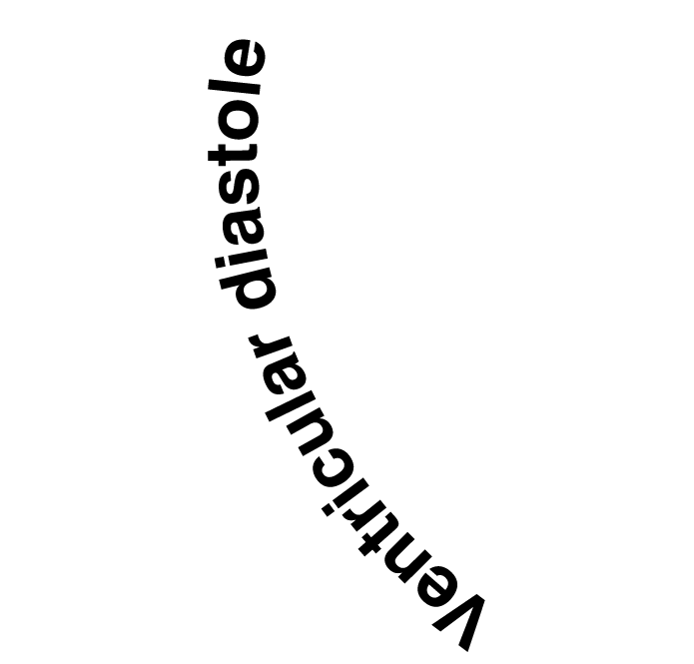
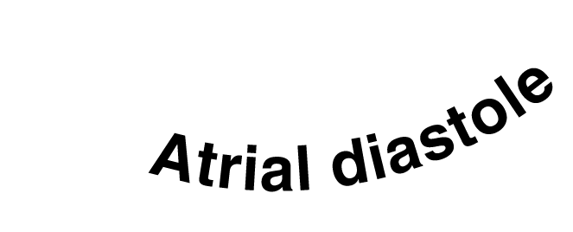
Figure 20-16e Phases of the Cardiac Cycle.
Cardiac
cycle
370
msec
e
Ventricular diastole—early:
As ventricles relax, pressure in
ventricles drops; blood flows back
against cusps of semilunar valves
and forces them closed. Blood
flows into the relaxed atria.

Slide 10
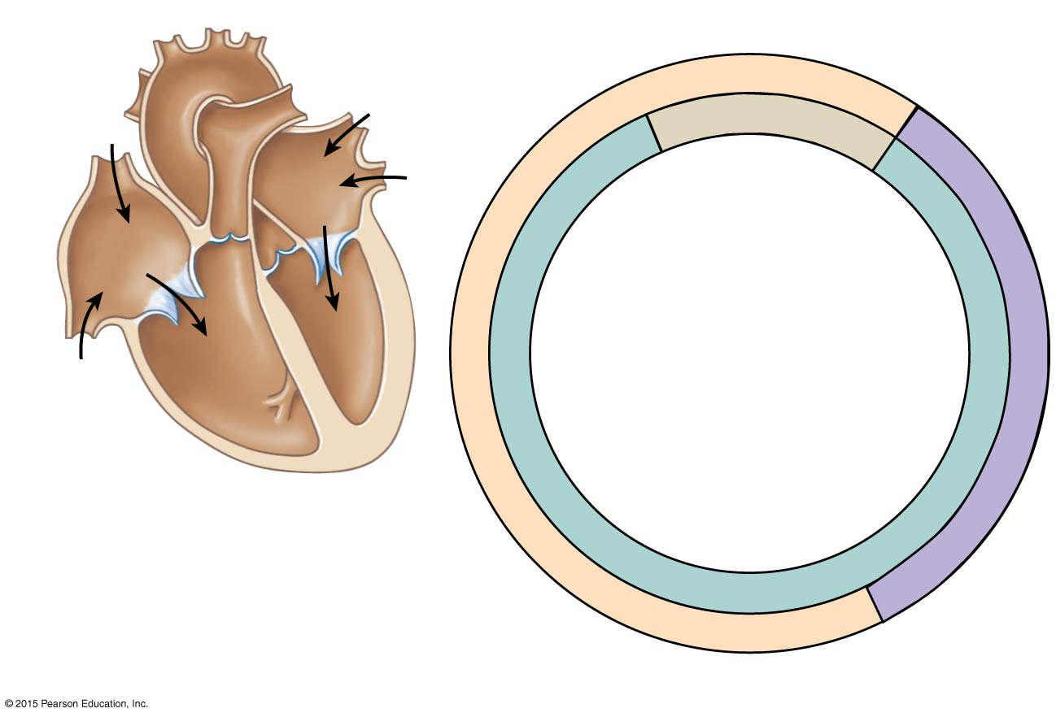
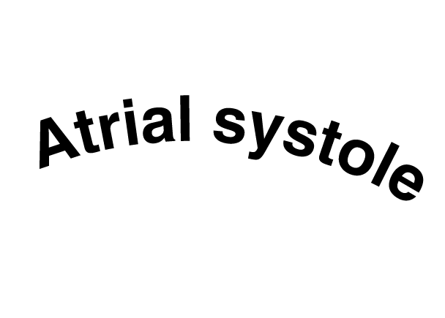
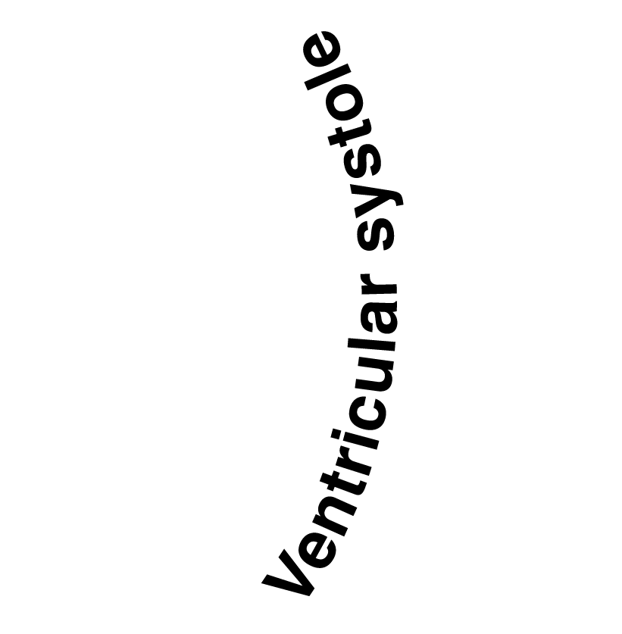
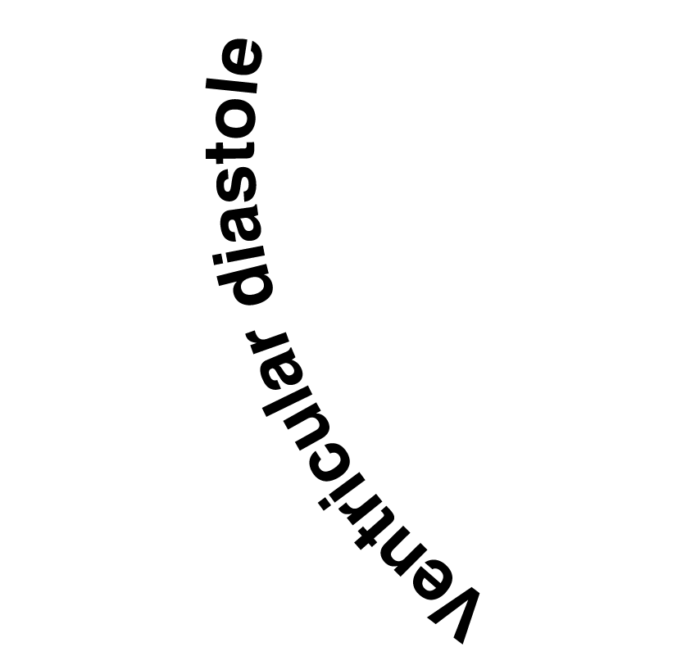
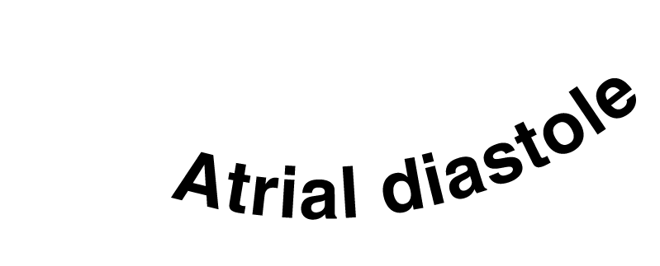
Figure 20-16f Phases of the Cardiac Cycle.
800
msec
Cardiac
cycle
f
Ventricular
diastole—late:
All chambers are relaxed.
Ventricles fill passively.

Slide 11
20-3 El Ciclo Cardiaco
Presión Sanguínea
  Siempre y en cualquier cámara
    Sube durante sístole
    Baja durante diástole
  Sangre fluye a favor del gradiente de presión; de mayor presión a menor presión
    Controlada por la coordinación de las contracciones
    Dirigida por válvulas de una sola dirección

Slide 12
20-3 El Ciclo Cardiaco
Relación entre el ciclo cardiaco y la frecuencia
  A 75 latidos por minuto (bpm)
    El ciclo dura 800 msec
  Si aumenta la frecuencia
    Se acortan las fases, especialmente diástole
Cuales son las fases del ciclo?
  Sístole Atrial
  Diástole Atrial
  Sístole Ventricular
  Diástole Ventricular

Slide 13
20-3 El Ciclo Cardiaco
Sístole atrial
  Contracción de los atrios
    Abren las válvulas AV
  Atrio empujan mas sangre hacia los ventrículos
    Se terminan de llenar los ventrículos
  Termina Sístole Atrial
    Ventrículos contienen el máximo de su volumen
    O sea el end-diastolic volume (EDV)
      Volumen al final de la diástole (ventricular)
      Válvulas AV cierran

Slide 14
20-3 El Ciclo Cardiaco
Sístole Ventricular - temprana
  Se contraen los ventrículos y genera presión
    Se cierran las válvulas AV
    Causan contracción isovolumétrica
      El volumen en los ventriculos No cambia mas
  Eyección Ventricular
    La presión aumenta por sobre la de las arterias
    Válvulas SL abren, sangre fluye via AP y AA
    El volúmen de sangre expulsada se conoce como:
    stroke volume (SV)

Slide 15
20-3 El Ciclo Cardiaco
Sístole Ventricular - tardía
  Disminuye la presión intraventricular
    SL cierran porque la presión es mas en las arterias
    Sangre en los ventrículos es un 40% de EDV,
    Se conoce como end-systolic volume (ESV)
    Volumen al final de la sístole

Slide 16
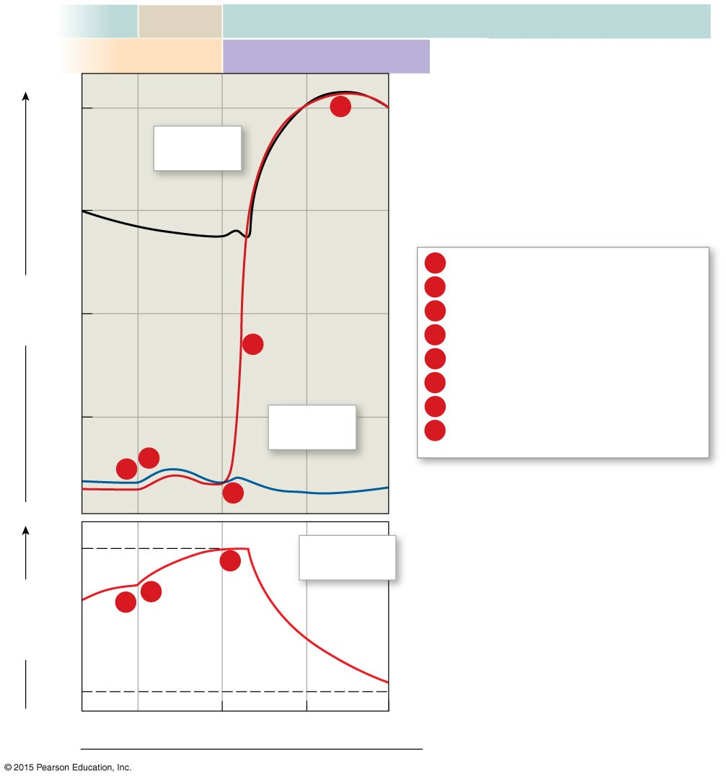
Figure 20-17 Pressure and Volume Relationships in the Cardiac Cycle (Part 3 of 4).
ATRIAL
DIASTOLE
ATRIAL
SYSTOLE
ATRIAL DIASTOLE
VENTRICULAR
DIASTOLE
VENTRICULAR
SYSTOLE
120
5
Aortic valve
opens
90
Aorta
1
Atrial contraction begins.
Atria eject blood into ventricles.
Atrial systole ends; AV valves close.
Isovolumetric ventricular contraction.
Ventricular ejection occurs.
Semilunar valves close.
Isovolumetric relaxation occurs.
AV valves open; passive ventricular
filling occurs.
2
Pressure
(mm Hg)
60
3
Left
ventricle
4
4
5
6
30
Left AV
valve closes
7
Left atrium
8
1
2
3
0
130
3
End-diastolic
volume
Left
ventricular
volume (mL)
1
2
Stroke
volume
50
0
100
200
300
Time (msec)

Slide 17
20-3 El Ciclo Cardiaco
Diástole Ventricular
  Presión ventricular es mayor que la atrial
    Todas las válvulas cerradas
    Se relajan los ventrículos (relajación isovolumetrica)
  Presión Atrial es mayor que la ventricular
    Se abren las válvulas AV
    Atrio se llenan pasivamente
    Ventrículos se llena pasivamente

Slide 18
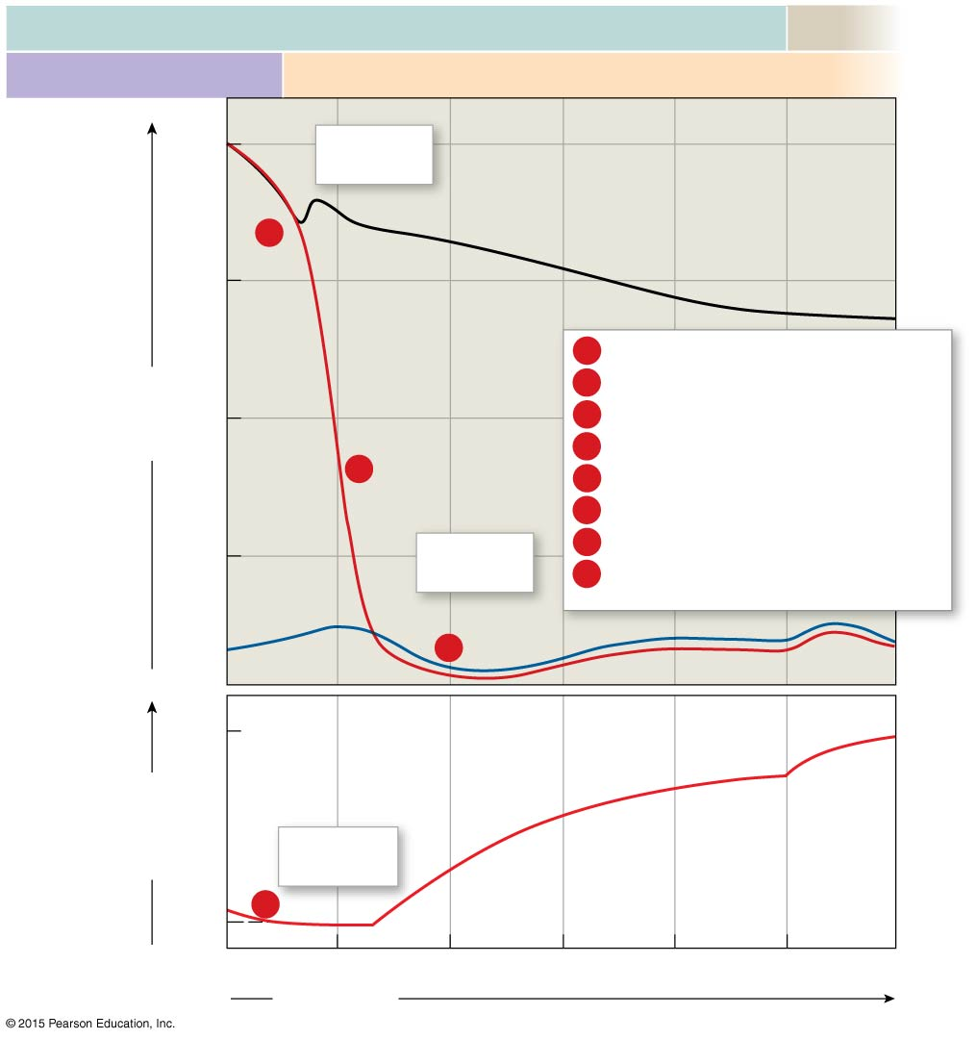
Figure 20-17 Pressure and Volume Relationships in the Cardiac Cycle (Part 4 of 4).
ATRIAL DIASTOLE
ATRIAL
SYSTOLE
VENTRICULAR
SYSTOLE
VENTRICULAR DIASTOLE
120
Aortic valve
closes
6
90
Dicrotic
notch
1
Atrial contraction begins.
Atria eject blood into ventricles.
Atrial systole ends; AV valves close.
Isovolumetric ventricular contraction.
Ventricular ejection occurs.
Semilunar valves close.
Isovolumetric relaxation occurs.
AV valves open; passive ventricular
filling occurs.
2
Pressure
(mm Hg)
60
3
4
7
5
6
30
Left AV
valve opens
7
8
8
0
130
Left
ventricular
volume (mL)
End-systolic
volume
50
6
300
400
500
600
700
800
Time (msec)

Slide 19
20-3 El Ciclo Cardiaco
Sonidos Cardiacos
  S₁ - Fuerte
    Producido por las válvulas AV
  S₂ - Fuerte
    Producido por las válvulas SL
S₃, S₄ - Tenues
  Contracción atrial y flujo de sangre a ventrículos
Murmullos cardiacos (soplos)
  Producido por regurgitación de las válvulas

Slide 20
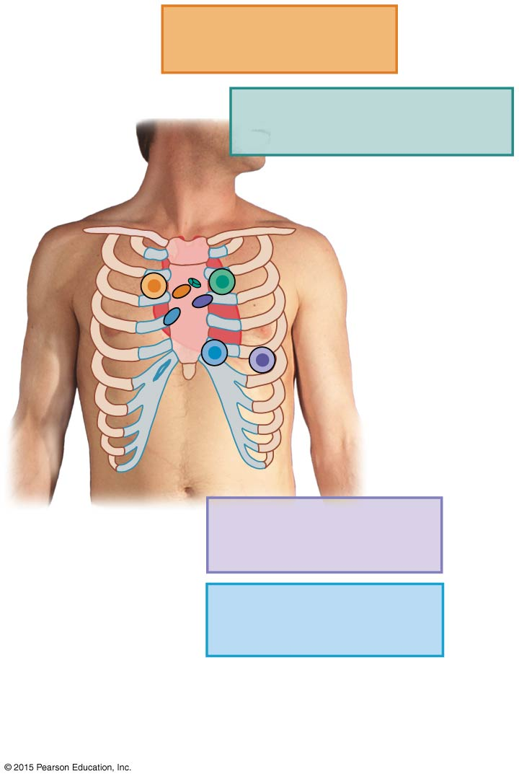
Figure 20-18a Heart Sounds.
Sounds heard
Aortic
valve
Valve location
Valve location
Pulmonary
valve
Sounds heard
Sounds heard
Left
AV
valve
Valve location
Valve location
Right
AV
valve
Sounds heard
a
Placements of a stethoscope for
listening to the different sounds
produced by individual valves

Slide 21
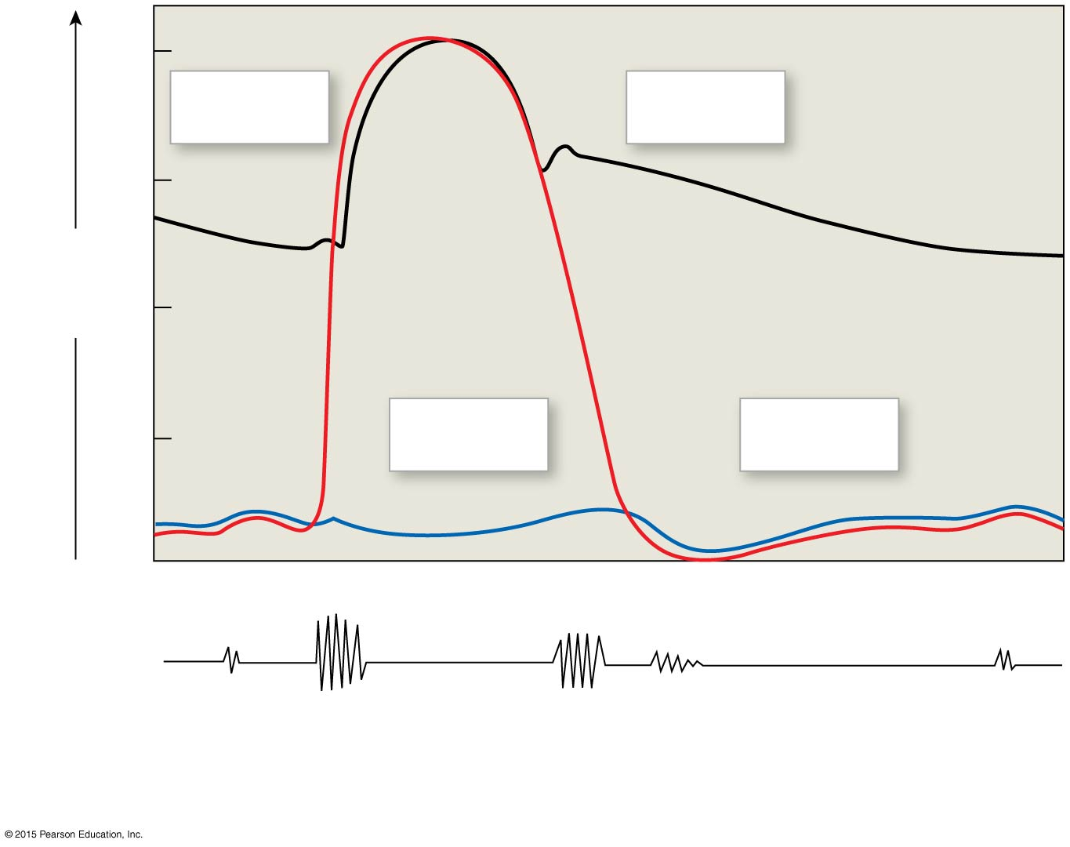
Figure 20-18b Heart Sounds.
120
Semilunar
valves open
Semilunar
valves close
90
Aorta
Pressure
(mm Hg)
60
Left
ventricle
Left
atrium
AV valves
close
AV valves
open
30
0
S₁
S₂
S₄
S₃
S₄
Heart sounds
“Lubb”
“Dupp”
b
The relationship between heart sounds and key events in the
cardiac cycle

Slide 22
20-4 Cardiodinámica
Cardiodinámica
  La fuerza y el movimiento generado por las contracciones cardiacas
    End-diastolic volume (EDV) (ventricular) (llenado)
    End-systolic volume (ESV) (ventricular) (vaciado)
    Stroke volume (SV) (ventricular)
      SV = EDV – ESV
    Ejection fraction
      El porciento del EDV representado por el SV

Slide 23
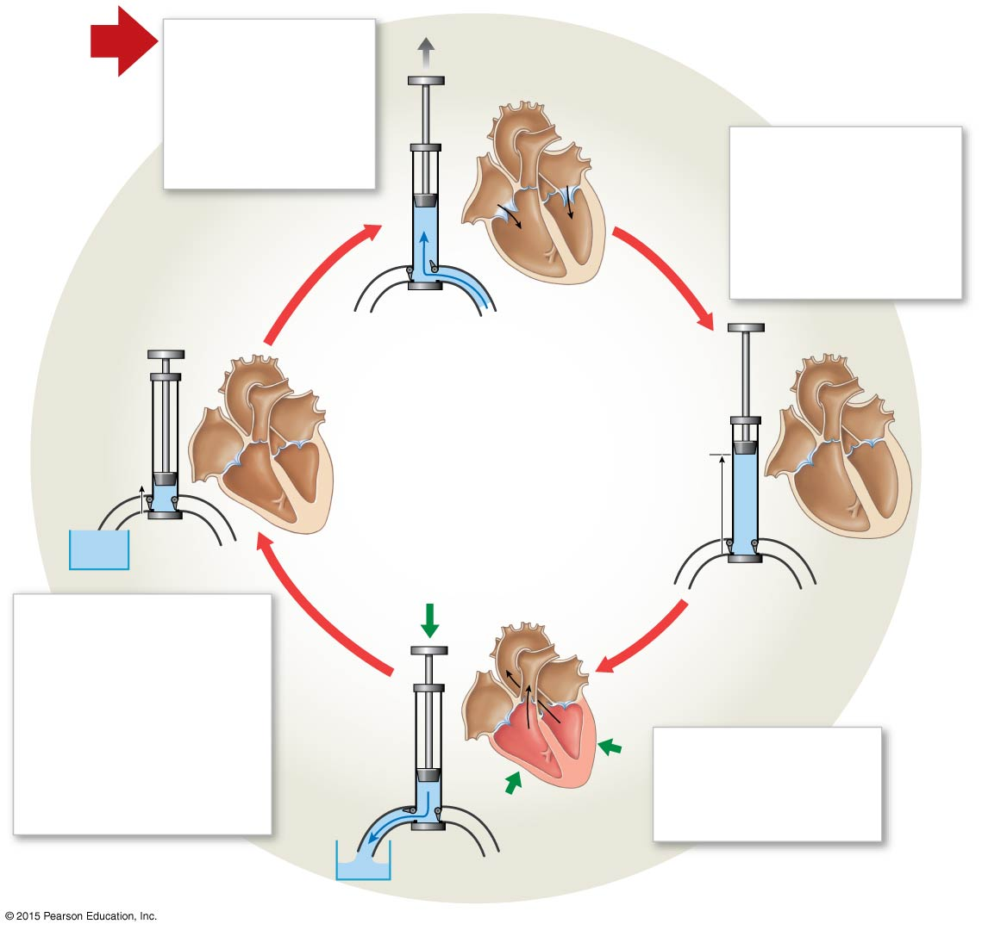
Figure 20-19 A Simple Model of Stroke Volume.
Start
When the pump handle is
raised, pressure within
the cylinder decreases,
and water enters through
a one-way valve. This
corresponds to passive
filling during ventricular
diastole.
Filling
At the start of the pumping
cycle, the amount of water
in the cylinder corresponds
to the amount of blood in
a ventricle at the end of
ventricular diastole. This
amount is known as the end-
diastolic volume (EDV).
Ventricular
diastole
End-systolic
volume
(ESV)
End-diastolic
volume (EDV)
Stroke
volume
Pumping
When the handle is depressed
as far as it will go, some water
will remain in the cylinder. That
amount corresponds to the
end-systolic volume (ESV)
remaining in the ventricle at the
end of ventricular systole. The
amount of water pumped out
corresponds to the stroke
volume of the heart; the stroke
volume is the difference
between the EDV and the ESV.
As the pump handle is
pushed down, water is
forced out of the cylinder.
This corresponds to the
period of ventricular ejection.
Ventricular
systole
Notes:
Embolo arriba – llenado ventricular pasivo
Comienzo a bajar embolo – el liquido en el es el EDV
Bajar el embolo, - eyeccion ventricular
Embolo completo al final – no sale mas, el residuo en la bomba es ESV
Liqueo que salio = EDV – ESV = SV

Slide 24
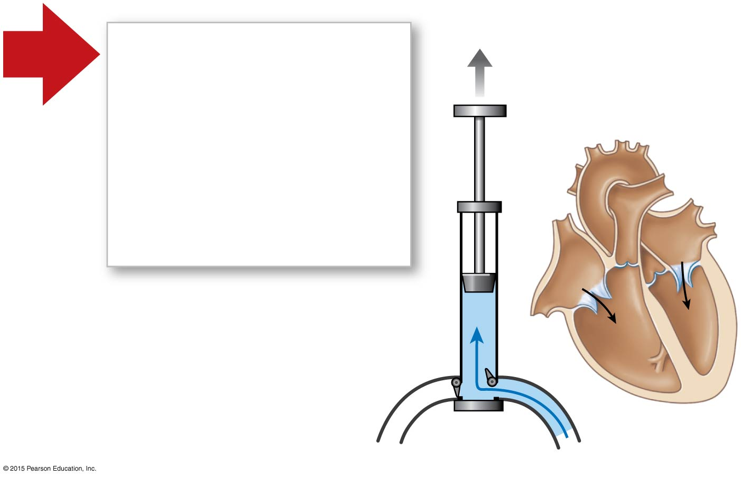
Figure 20-19 A Simple Model of Stroke Volume (Part 1 of 4).
Filling
Start
When the pump handle is
raised, pressure within
the cylinder decreases,
and water enters through
a one-way valve. This
corresponds to passive
filling during ventricular
diastole.
Ventricular
diastole

Slide 25
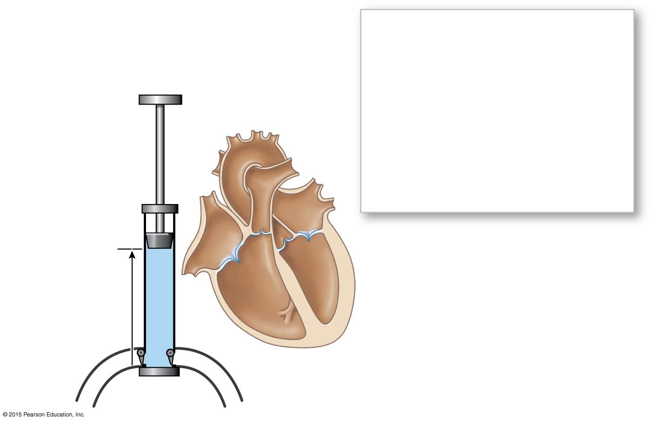
Figure 20-19 A Simple Model of Stroke Volume (Part 2 of 4).
At the start of the pumping
cycle, the amount of water
in the cylinder corresponds
to the amount of blood in
a ventricle at the end of
ventricular diastole. This
amount is known as the end-
diastolic volume (EDV).
End-diastolic
volume (EDV)

Slide 26
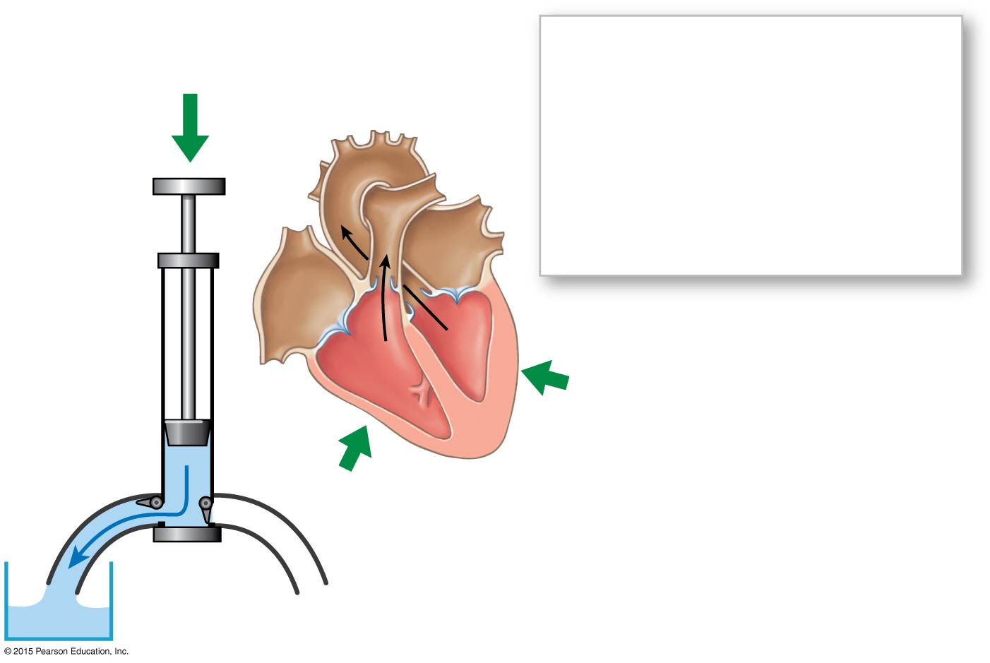
Figure 20-19 A Simple Model of Stroke Volume (Part 3 of 4).
As the pump handle
is pushed down, water
is forced out of the
cylinder. This corresponds
to the period of ventricular
ejection.
Pumping
Ventricular
systole

Slide 27
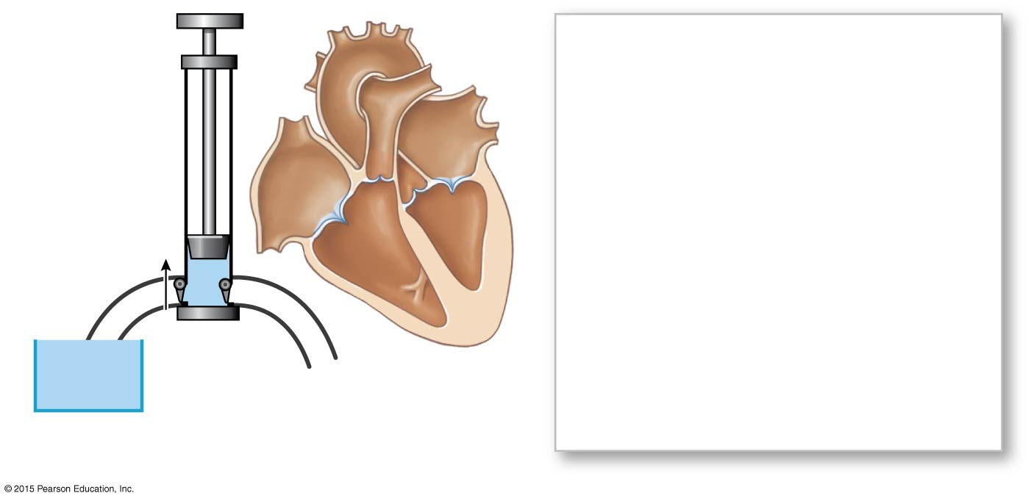
Figure 20-19 A Simple Model of Stroke Volume (Part 4 of 4).
When the handle is depressed
as far as it will go, some water
will remain in the cylinder. That
amount corresponds to the
end-systolic volume (ESV)
remaining in the ventricle at the
end of ventricular systole. The
amount of water pumped out
corresponds to the stroke
volume of the heart; the stroke
volume is the difference
between the EDV and the ESV.
End-systolic
volume
(ESV)
Stroke
volume

Slide 28
20-4 Cardiodinámica
Cardiac Output (CO)
  Volumen de sangre expulsada por el VI en un minuto
  CO = HR × SV
    CO = cardiac output (mL/min)
    HR = heart rate (beats/min)
    SV = stroke volume (mL/beat)
Factores que afectan el CO
  CO - Se ajusta cambiando o el HR o el SV
  Frecuencia Cardiaca (HR)
    Ajustado por SNA o por hormonas
  Volumen de expulsión (SV)
    Ajustado por cambios en EDV (llenado) o ESV (vaciado)

Slide 29
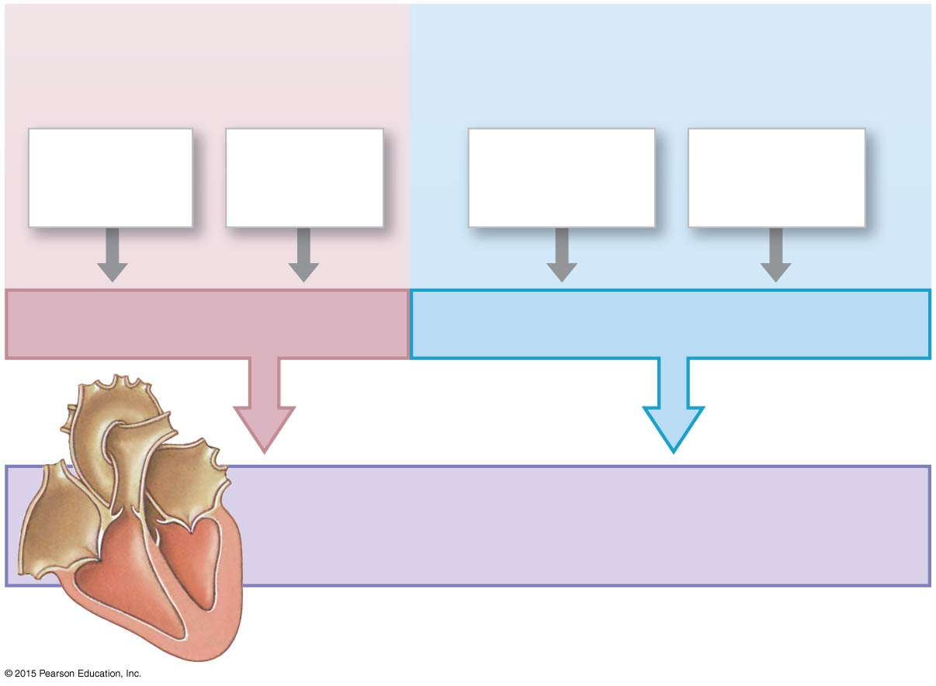
Figure 20-20 Factors Affecting Cardiac Output.
Factors Affecting
Heart Rate (HR)
Factors Affecting
Stroke Volume (SV)
Autonomic
innervation
End-diastolic
volume
End-systolic
volume
Hormones
HEART RATE (HR)
STROKE VOLUME (SV) = EDV − ESV
CARDIAC OUTPUT (CO) = HR × SV

Slide 30
20-4 Cardiodinámica
Inervación Autónoma
  Plexo Cardiaco inerva el corazón
  Nervio Vago (NC X) lleva fibra preG PS hacia el corazón (activa o inhibe)
  Centros Cardiacos en la Médula oblongada
    Centro Cardioacelerador – controla neuronas simpáticas (aumentan frecuencia cardiaca)
    Centro Cardioinhibidor center – control neuronas parasimpáticas (reducen la frecuencia cardiaca)

Slide 31
20-4 Cardiodinámica
Control nervioso vía Inervación Autonómica
  Reflejo cardiacos
    Centros cardiacos de control, ajustan la actividad cardiaca
      Presión Sanguínea (baroreceptores)
      Niveles de gases respiratorios (quimioreceptores)
  Tono autónomo
    Corazón tiene inervación doble
    Tono se mantienen con Ach y NE
    Efecto mayor en el NSA

Slide 32
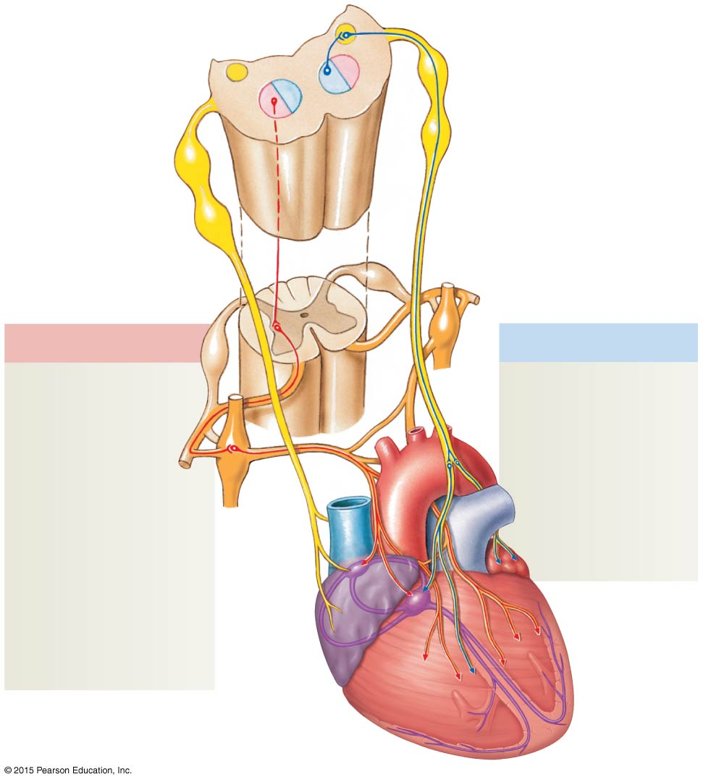
Figure 20-21 Autonomic Innervation of the Heart.
Cardioinhibitory
center
Vagal nucleus
Cardioacceleratory
center
Medulla
oblongata
Vagus (N X)
Spinal cord
Sympathetic
Parasympathetic
Parasympathetic
preganglionic
fiber
Sympathetic
preganglionic
fiber
Synapses in
cardiac plexus
Sympathetic ganglia
(cervical ganglia and
superior thoracic
ganglia [T₁–T₄])
Parasympathetic
postganglionic
fibers
Sympathetic
postganglionic fiber
ACh
Cardiac nerve
NE

Slide 33
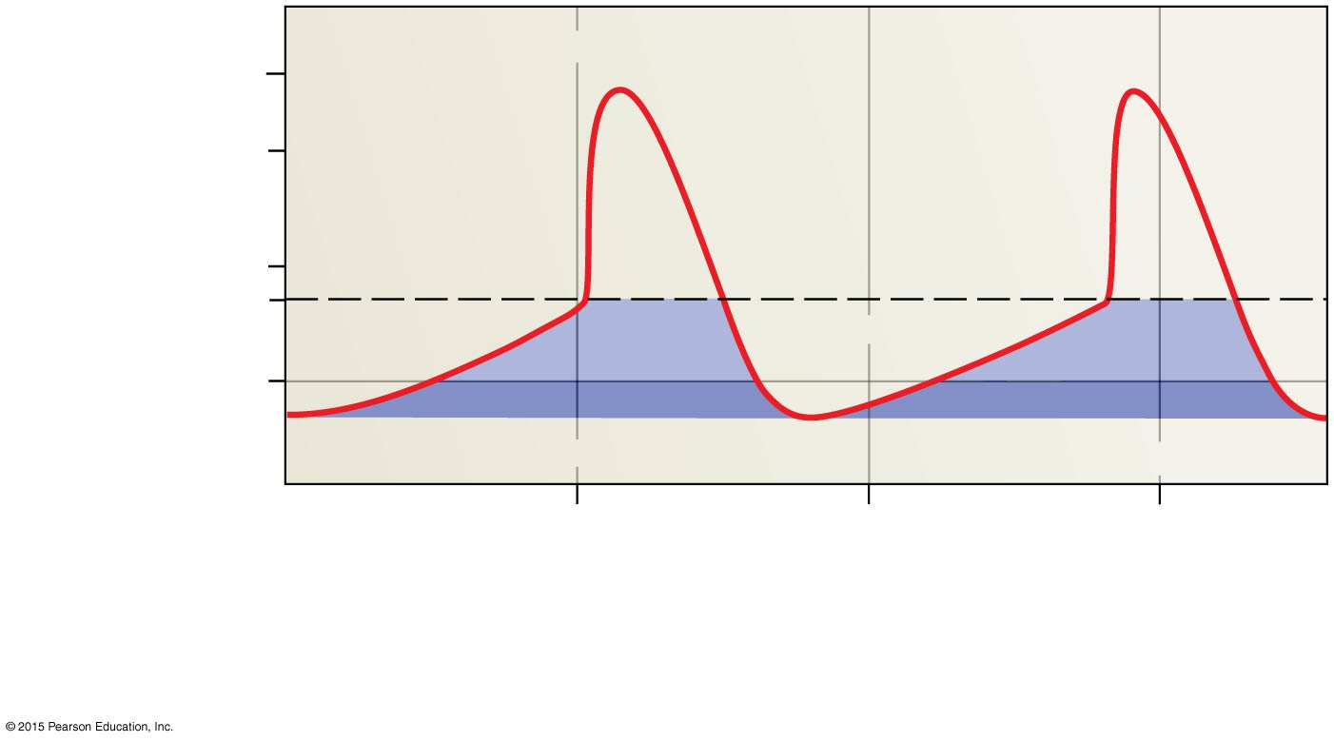
Figure 20-22b Autonomic Regulation of Pacemaker Function.
Parasympathetic stimulation
+20
Membrane
potential
(mV)
0
−30
Threshold
Hyperpolarization
−60
Heart rate: 40 bpm
Slower depolarization
0.8
1.6
2.4
b
Parasympathetic stimulation releases ACh, which
extends repolarization and decreases the rate of
spontaneous depolarization. The heart rate slows.

Slide 34
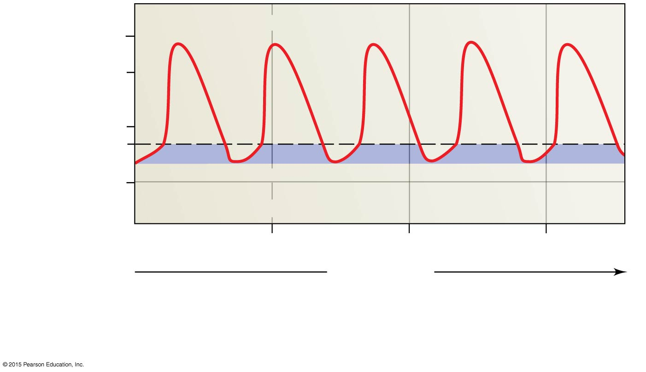
Figure 20-22c Autonomic Regulation of Pacemaker Function.
Sympathetic stimulation
+20
Membrane
potential
(mV)
0
−30
Threshold
−60
Reduced repolarization
More rapid
depolarization
Heart rate: 120 bpm
0.8
1.6
2.4
Time (sec)
c
Sympathetic stimulation releases NE, which shortens
repolarization and accelerates the rate of spontaneous
depolarization. As a result, the heart rate increases.

Slide 35
20-4 Cardiodinámica
Reflejo Atrial o de Bainbridge
  Ajusta el HR en respuesta a retorno venoso
    Retroalimentacion?
  Receptores mecánicos (estiramiento) en el atrio
    Activan un aumento en HR via actividad simpática
Efectos Hormonales
  Estimulan el NSA, via simpático
    Epinefrina (E)
    Norepinefrina (NE)
    Hormonas tiroideas

Slide 36
20-4 Cardiodinámica
Factores que afectan el Stroke Volume
  EDV – cuanta sangre hay en el ventrículo al final de la diástole. Este a su vez es afectado por
    Precarga
      Grado de estiramiento durante diástole ventricular
      Directamente proporcional al EDV
    Tiempo de llenado
      Duración de la diástole
    Retorno venoso
      A que velocidad regresa la sangre al atrio durante diástole.

Slide 37
20-4 Cardiodinámica
Como cambia el SV segun cambia el EDV?
Principio de Frank Starling: SV α EDV
  Reposo → EDV bajo
    Corazón se dilata o estira menos, PLT SV bajo
  Con ejercicio →EDV aumenta,
    Corazón se estira o dilata mas, SV mayor
  Limitado por lo que limite expansión del ventrículo:
    Tejido conectivo cardiaco
    El esqueleto cardiaco
    El saco perircardico

Slide 38
20-4 Cardiodinámica
Volumen al Final de la Sístole (ESV)
  Volumen de sangre residual en el ventriculo al final de la sistole.
3 factores que afectan el ESV
  Precarga
    Estiramiento ventricular durante diástole
  Contractilidad
    Fuerza producida durante la contracción
  Poscarga
    Tensión ventricular necesaria para abrir las SL y expulsar la sangre

Slide 39
20-4 Cardiodinámica
Contractilidad
    Afectada por hormonas y SNA
    Simpático –
      aumenta la fuerza producida durante la contracción
      NE mas fuerza Aumenta fraccion de eyeccion PLT baja el ESV
    Parasimpático
      Ach liberada por el Nervio Vago (X)
      Reduce la fuerza de la contracción
      PLT aumenta el ESV
  Hormonas – muchas afectan al corazon
    Drogas farmacológicas imitan hormonas
    StimEstimulan o bloquean receptores B
    Afectan [Ca2+]

Slide 40
20-4 Cardiodinámica
Poscarga
  Tensión ventricular necesaria para abrir las SL y expulsar la sangre
  Aumentado por cualquier cosa que restrinja la salida de sangre o el flujo de sangre
  Si esta aumenta el SV disminuye

Slide 41
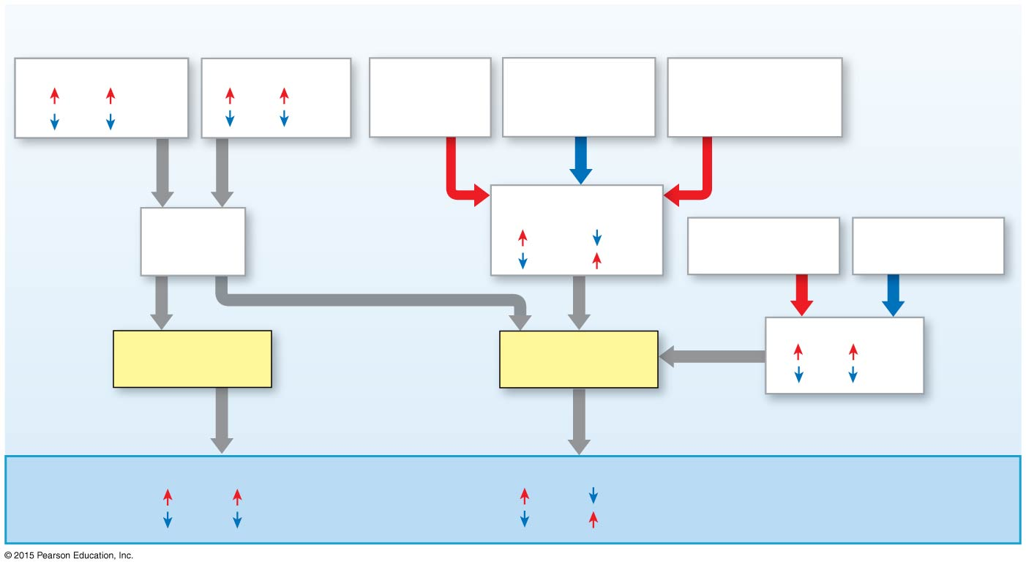
Figure 20-23 Factors Affecting Stroke Volume.
Factors Affecting Stroke Volume (SV)
Venous return (VR)
Filling time (FT)
Increased by
sympathetic
stimulation
Decreased by
parasympathetic
stimulation
Increased by E, NE,
glucagon,
thyroid hormones
VR = EDV
FT = EDV
VR = EDV
FT = EDV
Contractility (Cont)
of muscle cells
Preload
Cont = ESV
Increased by
vasoconstriction
Decreased by
vasodilation
Cont = ESV
Afterload (AL)
End-diastolic
volume (EDV)
End-systolic
volume (ESV)
AL = ESV
AL = ESV
STROKE VOLUME (SV)
EDV = SV
ESV = SV
EDV = SV
ESV = SV

Slide 42
20-4 Cardiodinámica
Resumen: El control de Gasto Cardiaco (CO)
  Factores que afectan el HR
    SNA
      Simpatico _____ y Parasimpático _______
    Hormonas
    Retorno venoso
    Estiramiento ventricular

Slide 43
20-4 Cardiodinámica
Resumen: El control de Gasto Cardiaco (CO)
  Factores que afecten el SV
    EDV
      Tiempo de llenado
      Retorno venoso
    ESV
      Precarga
      Contractilidad
      Poscarga

Slide 44
20-4 Cardiodinámica
Relacion enter HR y el Sistema Cardio-Vascular
  Regulación Cardiovascular
    Se asegura de que haya circulación adecuada a los tejidos corporales
  Centros Cardiovascular
    Controlan al corazon y los vasos periferales
  Sistema Cardiovascular responde a:
    Cambios en patrones de actividades
    Emergencias vasculares o circulatorias.

Slide 45
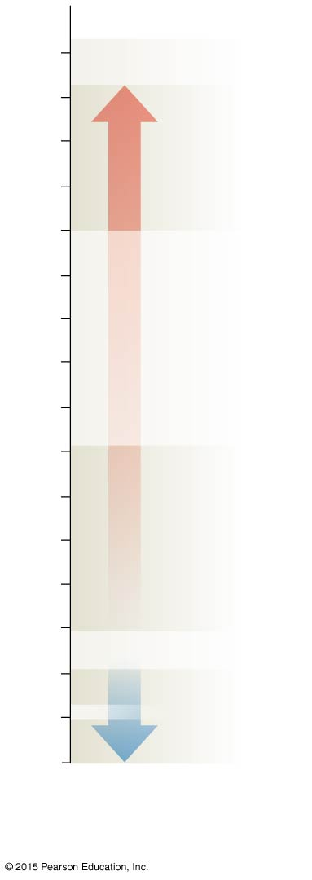
Figure 20-24a A Summary of the Factors Affecting Cardiac Output.
Maximum for
trained athletes
exercising at
peak levels
40
35
30
Normal range
of cardiac
output during
heavy exercise
25
Cardiac output (L/min)
20
15
10
Average resting
cardiac output
5
Heart failure
0
a
Cardiac output varies widely
to meet metabolic demands

Slide 46

Figure 20-24b A Summary of the Factors Affecting Cardiac Output.
Factors affecting
heart rate (HR)
Factors affecting
stroke volume (SV)
Skeletal
muscle
activity
Blood
volume
Changes in
peripheral
circulation
Atrial
reflex
Venous
return
Filling
time
Autonomic
innervation
Hormones
Preload
Contractility
Vasodilation
or
vasoconstriction
Autonomic
innervation
Hormones
End-diastolic
volume
End-systolic
volume
Afterload
HEART RATE (HR)
STROKE VOLUME (SV) = EDV − ESV
CARDIAC OUTPUT (CO) = HR × SV
b
Factors affecting cardiac output

